Slide 2
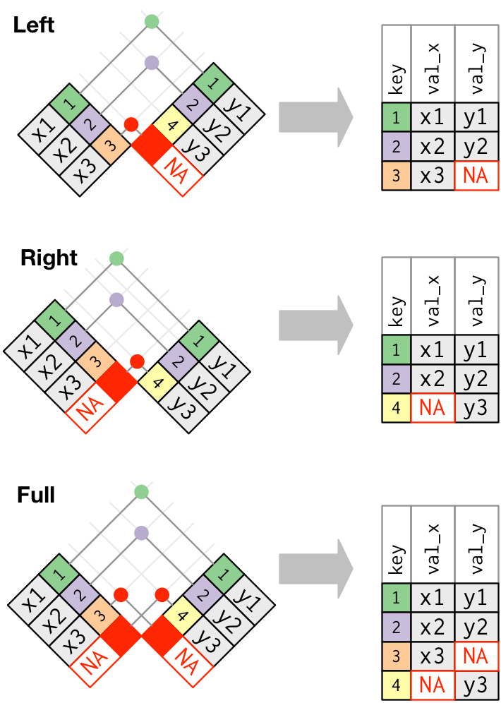
x %>%
left_join(y)
x %>%
right_join(y)
x %>%
full_join(y)

Slide 3
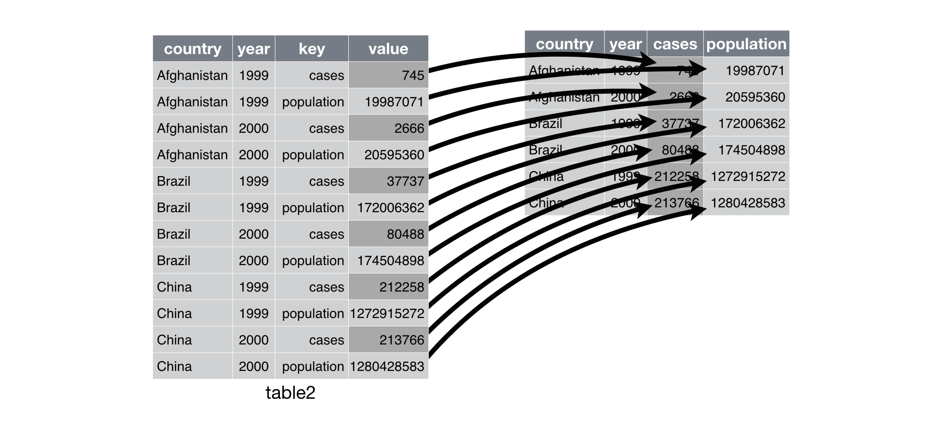
type
count

Slide 4
group_by
manufacturer | model | displ
audi | a4 | 1.8
audi | a4 | 1.8
audi | a4 | 2
audi | a4 | 2
audi | a4 | 2.8
audi | a4 | 2.8
audi | a4 | 3.1
audi | a4 quattro | 1.8
audi | a4 quattro | 1.8
audi | a4 quattro | 2
audi | a4 quattro | 2
audi | a4 quattro | 2.8
audi | a4 quattro | 2.8
audi | a4 quattro | 3.1
audi | a4 quattro | 3.1
audi | a6 quattro | 2.8
audi | a6 quattro | 3.1
audi | a6 quattro | 4.2
summarise()
mutate()

Slide 5
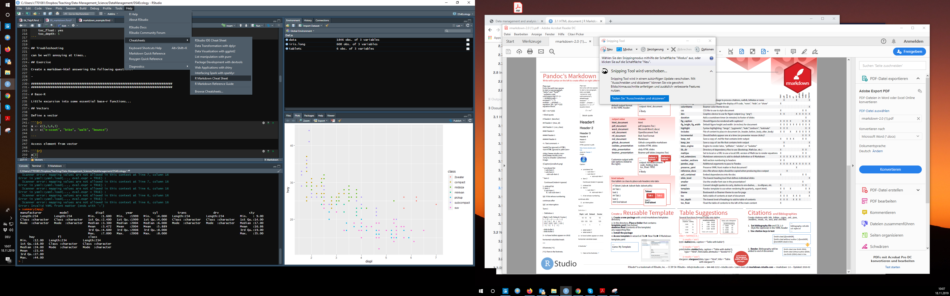

Slide 6
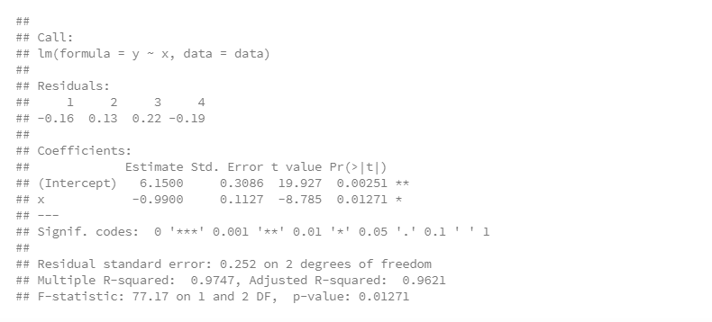
p-values
slope

